Slide 1
অষ্টম শ্রেণির শিক্ষার্থীদের বিজ্ঞান ক্লাসে সবাইকে

Slide 2
পরিচিতি
মোঃ ইসমাইল আলি
সহকারি শিক্ষক
দাসউরা সিনিয়র আলিম মাদ্রাসা
বিয়ানিবাজার, সিলেট
মোবাইল- 01৭৩৪৩৪৬৫০৩

Slide 3
আলোর কোন ঘটনার জন্য প্রতিবিম্ব দেখা যায়?

Slide 4
আলোর
প্রতিফলন

Slide 5
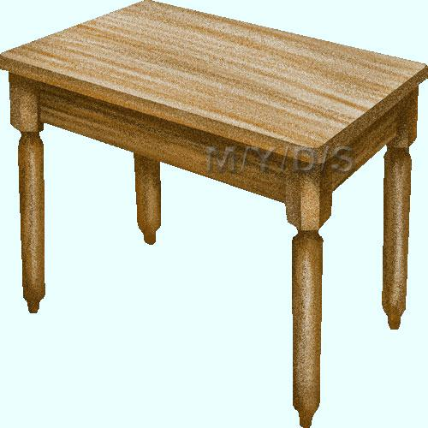
বস্তুগুলো আলো নিঃসরণ করতে পারে না কেন?
ছবির বস্তুগুলো কী আলো ছড়ায়?
কারণ এরা দীপ্তিহীন বস্তু

Slide 6
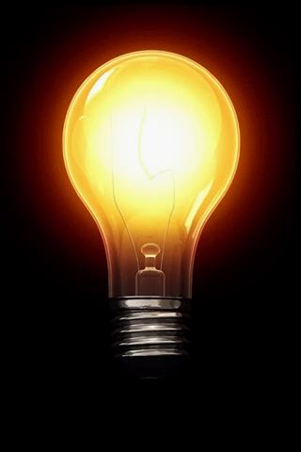
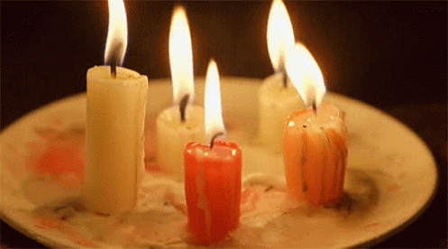
এরা নিজে থেকে আলো নিঃসরণ করতে পারে কেন?
ছবির বস্তুগুলো কী আলো ছড়ায়?
কারণ এরা দীপ্তিমান বস্তু

Slide 7
একক কাজ (সময়-৩ মিনিট)
তিনটি উদাহরণসহ দীপ্তিমান বস্তুর সংজ্ঞা লিখ।
দীপ্তিমান বস্তুঃ যে বস্তু নিজে থেকে আলো নিঃসরণ করতে পারে তাদের দীপ্তিমান বস্তু বলে। যেমনঃ- মোমবাতি, সূর্য, বৈদ্যতিক বাল্ব ইত্যাদি।

Slide 8
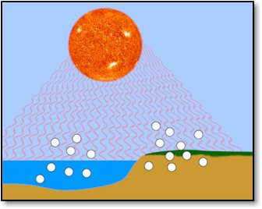
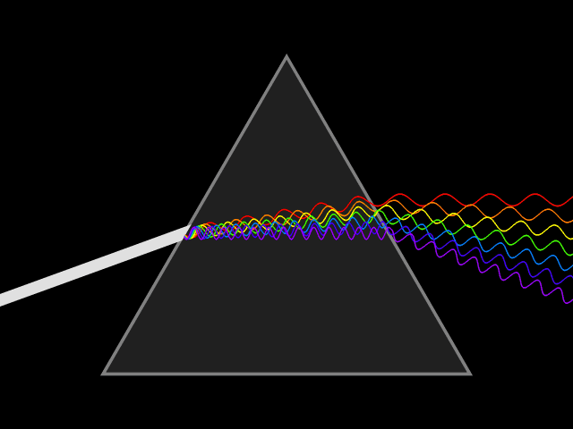
আলো প্রধান প্রধান ধর্মগুলো কী কী?
আলোর বেগ 3×10⁸ms⁻¹
আলো এক প্রকার শক্তি
আলো বিচ্ছুরিত হয়

Slide 9
১। আলো সরল পথে চলে।
২। আলো অসচ্ছ বস্তুতে বাধা পেয়ে পূর্বের মাধ্যমে ফিরে আসে।
৩। আলো ফিরে আসার সময় কিছু সূত্র মেনে চলে।

Slide 10
জোড়ায় কাজঃ সময়-০৫ মিনিট
প্রশ্নঃ আলোর ৫টি ধর্ম লিখ।
১। আলো সরল পথে চলে।
২। আলো অসচ্ছ বস্তুতে বাধা পেয়ে পূর্বের মাধ্যমে ফিরে আসে।
৩। আলো ফিরে আসার সময় কিছু সূত্র মেনে চলে।
৪। আলো সচ্ছ মাধ্যমের ভিতর দিয়ে নির্দিষ্ট নিয়ম মেনে প্রতিসৃত হয়।
৫। আলো অন্ধকার দূর করে।

Slide 11
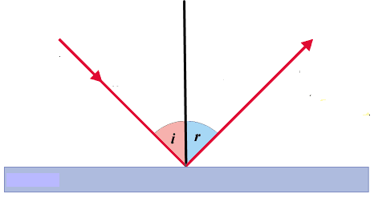
∠i = ∠r
আপতন কোণ (i)
প্রতিফলন কোণ (r)
দ্বিতীয় সূত্রঃ প্রতিফলন কোণ আপতন কোণের সমান

Slide 12
বাড়ির কাজ
চিত্র-১
চিত্র-২
ক. দীপ্তিহীন বস্তু কী?
খ. আলোর দুইটি প্রধান ধর্ম লিখ।
গ. উদ্দীপকের চিত্রের সাহায্যে আলোর প্রতিফলন ব্যাখ্যা কর।
ঘ. চেহারা দেখার জন্য ১নং চিত্রের দর্পণটি উত্তম—বিশ্লেষণ কর।

Slide 13
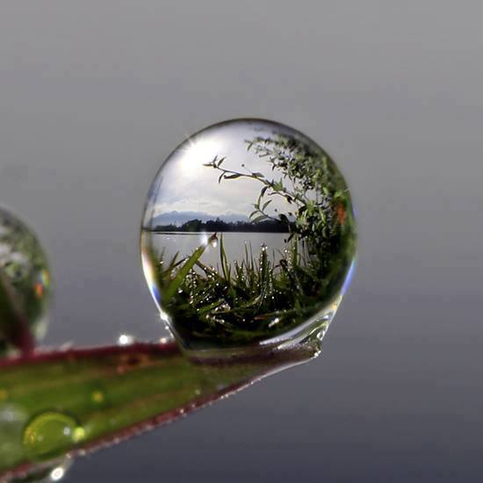
সবাই ঘরে থাকো সুস্থ থাকো
ধন্যবাদ

